Slide 1
第Ⅲ章 医療的ケア児についての理解
重症心身障害児と医療的ケア児
多様な状態像に応じた医療的ケア支援
疾病と障害の特徴
健康管理とアセスメント
67

Slide 2
重症心身障害児の定義
1. 重症心身障害児と医療的ケア児
【大島の分類】
IQ
80
２１ | ２２ | ２３ | ２４ | ２５
２０ | １３ | １４ | １５ | １６
１９ | １２ | ７ | ８ | ９
１８ | １１ | ６ | ４ | ３
１７ | １０ | ５ | ２ | １
【療育⼿帳】
B2 ︓軽度知的障害
B1 ︓中等度知的障害
A2 ︓要介護の中等度知的障害
A1 ︓重度知的障害
A ︓最重度知的障害
70
50
35
20
走る 歩く 歩行障害 座れる 寝たきり
【⾝体障害者⼿帳】 ２級 １級
重度の肢体不自由（座位までの姿勢）と重度の知的障害（IQ35以下）を併せ持つ障害児（大島の分類１〜４）は重症心身障害児と言われています。
運動障害の程度は身体障害者手帳に、知的障害の程度は療育手帳に、それぞれ反映されますが、明らかに障害があっても手帳を持たない子どもいます。
68
Notes:
よく使われる「重症心身障害児」という言葉の定義について説明します。
子どもの障害について考える時、図に示すように、横軸を運動障害、縦軸を知的障害として組み合わせると25のグループに分けることができます。これを大島の分類と言います。
重度の肢体不自由すなわち「座位までの運動機能」と、重度の知的障害「IQ35以下」を併せ持つ障害児は、大島の分類1〜4に相当し、このような障害児を「重症心身障害児」と言います。公的福祉サービスを受ける時の行政上の重要な障害概念でもあります。
本来、運動障害の程度は身体障害者手帳に、知的障害の程度は療育手帳にそれぞれ反映されますが、明らかに障害があっても手帳を持たない子どももいますので、手帳の有無だけでは重症心身障害児か否かは判断できません。

Slide 3
日常的に医療ケアが必要な「医療的ケア児」
「医療的ケア児」の定義は明確には示されていませんが、障害福祉サービスにおける医療的ケア判定スコア
に示されている下記のような医療行為を日常的に必要とする子どもと考えられています。
医療的ケア判定スコア
医療的ケア | 判定スコア
1）レスピレーター管理 | 8
2）気管内挿管・気管切開 | 8
3）鼻咽頭エアウェイ | 5
4）酸素吸入 | 5
5）1時間に1回以上の頻回の吸引 1日6回以上の頻回の吸引 | 8 3
6）ネブライザー6回/日以上もしくは継続して使用 | 3
7）中心静脈栄養（高カロリー輸液） | 8
8）経管栄養（経鼻・胃瘻を含む） | 5
9）腸瘻・腸管栄養 | 8
10）持続注入ポンプを使用（腸瘻・腸管栄養時） | 3
11）継続する透析（腹膜灌流を含む） | 8
12）定期導尿 3回/日以上 | 5
13）人工肛門 | 5
H30年厚生労働省告示第108号別表第１
69
Notes:
日常的に医療ケアが必要な「医療的ケア児」という概念について説明します。
運動障害や知的障害の有無にかかわらず、呼吸、栄養、排泄に関して日常的に医療ケアを必要とする子どもたちを「医療的ケア児」と言います。
急性期治療ではなく、日常的に必要な医療ケアの大変さを測る指標の一つに、障害福祉サービスにおける医療的ケア判定スコアがあります。
「医療的ケア児」という概念は、まだ明確な定義が示されていませんが、この判定スコアに示されている医療行為を日常的に必要とする子どもと考えています。

Slide 4
３つの軸で考える子どもの障害像
IQ
70
50
35
20
0
知的 障害
運動 障害
重症心身障害児と
医療的ケア児の関係
歩ける 歩行障害 座れる 寝たきり
重症心身障害児
重症心身障害児
医療的ケア児
医療的ケア児
日常的な 医療ケア
70
Notes:
「重症心身障害児」と「医療的ケア児」という２つの概念を組み合わせると、子どもの障害像は３つの軸で考えることができます。
大島分類で使われる「運動障害」と「知的障害」の他に、「日常的な医療ケアの必要性」を３つ目の軸にすると、左図のような立方体で子ども達の障害像を表すことができます。
さらに、重症心身障害児と医療的ケア児の関係を平面的に表すと、このように重なり合う２つの輪で表すことができます。
医療的ケア児の6 〜7割は重症心身障害もあると言われています。

Slide 5
新生児医療の進歩に伴い
大きく変化した障害児の様相
２．多様な状態像に応じた医療的ケア支援
①運動障害も知的障害も重度な医療的ケア児
以前は救命できなかった重度の仮死分娩や奇形症候群の子どもたちが、経管栄養や気管切開や人工呼吸器などの濃厚な医療ケアを抱えながら退院してくるようになりました。重症心身障害児に相当し、超重症児（者）・準超重症児（者）の判断基準のスコアがかなり高い子どもたちです。
②運動障害が軽度な医療的ケア児
早産児の脳保護に対する治療が進化し脳障害による運動障害は非常に軽度になりました。しかし早産ゆえの呼吸器系の未熟性に伴い、酸素療法や気管切開や人工呼吸器が必要な子どもが増加しています。いわゆる「動く医療的ケア児」です。知的障害がほとんどない子どもも多く、年齢にふさわしい集団生活の場や学習環境が求められます。
③運動障害も医療ケアも重度だが知的障害は軽度な医療的ケア児
進行性の脊髄疾患や筋骨格系疾患においても、積極的に人工呼吸器を装着しながら在宅生活を送る子どもたちが増えています。脳障害がほとんどないことが多いため、一般的に学習意欲は高く、濃厚な医療的ケアがあっても年齢にふさわしい集団生活の場や学習環境が求められます。
71
Notes:
新生児医療の進歩に伴い障害児の様相は大きく変化しました。代表的な３つの障害像について説明します。
①運動障害も知的障害も重度な医療的ケア児
以前は救命できなかった重度の仮死分娩や奇形症候群の子どもたちが、経管栄養や気管切開や人工呼吸器などの濃厚な医療ケアを抱えながら退院してくるようになりました。
先に述べた重症心身障害児に相当し、超重症児スコアもかなり高い子どもたちです。
②運動障害が軽度な医療的ケア児
早産児の脳保護に対する治療が進化し、脳障害による運動障害は非常に軽度になりました。しかし、早産ゆえの呼吸器系の未熟性に伴い、酸素療法や気管切開や人工呼吸器が必要な子どもが増加しています。いわゆる「動く医療的ケア児」です。
知的障害がほとんどない子どもも多く、年齢にふさわしい集団生活の場や学習環境が求められます。
③運動障害も医療的ケアも重度だが知的障害は軽度な医療的ケア児
進行性の脊髄疾患や筋骨格系疾患においても、積極的に人工呼吸器を装着しながら在宅生活を送る子どもたちが増えています。
脳障害がほとんどないことが多いため、一般的に学習意欲は高く、濃厚な医療的ケアがあっても年齢にふさわしい集団生活の場や学習環境が求められます。

Slide 6
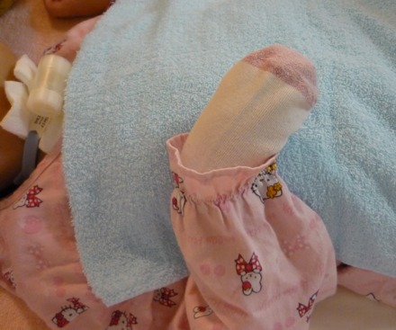
多様な状態像に応じた医療的ケア支援
適切な援助と見守りの基で
導尿や吸引や注入など
必要な医療的ケアの自立を
目指すことも可能です
⑤移動はできないが
上肢の随意運動あり
知的障害は軽度
例)気管内自己吸引
⑤運動障害はなく
知的障害も軽度
④自発運動は少なく
知的障害は軽度
③移動機能も上肢の
動きもあるが
知的障害は重度で
行動抑制が困難
①自発運動が少なく
知的障害は重度
指示が入りにくく、
行動抑制が困難な児では、
気管カニューレ等の自己抜去の可能性があるため、
行動見守りと事故防止のための
工夫が必要です
②移動機能障害あるが
上肢の動きがあり
知的障害は重度
例)利き手にﾐﾄﾝ装用
72
Notes:
医療的ケアが必要な子どもたちの状態像は多様です。多様な状態に応じて医療的ケア支援の在り方も変わってきます。
①運動障害も知的障害も重度で、自発運動がほとんどない寝たきりの子どもは、比較的医療的ケアが実施しやすいです。
しかし、②運動障害や知的障害が重度であっても、上肢の動きがある子どもでは、気管カニューレ等の自己抜去の可能性があります。
さらに、③運動障害がほとんどなく移動機能も上肢の動きがあるけれど、知的障害が重度で指示が入りにくく行動抑制が困難な子どもがいます。
このような子どもたちに対しては、医療的ケアの支援だけでなく、行動見守りと事故防止のための工夫が必要です。
一方、④運動障害が重度で、自発運動がほとんどない寝たきりですが、知的障害が軽度な子どももいます。
その中には⑤知的障害が軽度で上肢の随意運動のある子どもや、⑥運動障害がなく、知的障害も軽度な子どもがいます。
このような子どもたちに対しては、医療的ケアの支援だけでなく、適切な援助と見守りの基で、導尿や吸引や注入など、必要な医療的ケアの自立を目指すことも可能です。

Slide 7
原因疾患
３．疾病と障害の特徴
障害を受けた部位や時期によって原因疾患を分類
「脳性麻痺」の定義は「周産期の脳障害に起因する非進行性の運動障害」であり、多様な原因疾患を含んでいるためその状態像は様々です。
医療的ケア児の中には、上の表の部位には障害がなく「小児慢性特定疾病」に相当することが多い先天性の内臓系の疾患によって、膀胱直腸障害、心臓・循環器系障害、内分泌障害などをきたす子どもも存在します。
73
Notes:
子ども達が抱えている状態像の原因である病名（原因疾患）を、疾患の部位や時期によって大まかに分類し、表に示します。
よく使われる「脳性麻痺」という言葉は、実は病名（原因疾患）ではなく、「周産期の脳障害に起因する非進行性の運動障害」を示す総称的な概念です。多様な原因疾患を含んでいるため、その状態像は様々です。
医療的ケア児の中には、上の表の部位には障害がなく、「小児慢性特定疾病」に相当することが多い先天性の内臓系の疾患によって、膀胱直腸障害、心臓・循環器系障害、内分泌障害などをきたす子どもも存在します。

Slide 8
合併症（状態像）
◇ 運動障害
◇ 知的障害
◇ 感覚障害
◇ 呼吸機能障害
◇ 摂食嚥下機能障害
◇ 心臓・循環器系障害
◇ 内分泌系障害
◇ 膀胱直腸障害
◇ てんかん
医療的ケアが必要になる
可能性が大きい
  多様な障害が複数合併している子どもが多いです。
  保護者が記入してくる病名は、身体障害者手帳の障害種別が記載されているだけのことが多いので注意が必要です。
  同じ疾患名（原因疾患）であっても、合併する障害の種類と程度は子どもによって一人一人異なります
74
Notes:
原因疾患に伴う様々な合併症（状態像）すなわち、子ども達の障害像の考え方を示します。
合併症（状態像）には運動障害、知的障害、感覚障害の他、
医療的ケアが必要となる可能性が大きい呼吸機能障害、摂食嚥下機能障害、心・循環器系障害、内分泌系障害、膀胱直腸障害など多様な障害があります。
これらを複数合併している子どもも珍しくありません。
保護者が記入してくる病名は、身体障害者手帳の障害種別が記載されているだけのことが多いので注意が必要です。
同じ疾患名（原因疾患）であっても、合併する障害の種類と程度は子どもによって一人一人異なります。

Slide 9
脳性麻痺の主な合併症とその相互関係
てんかん発作
筋緊張異常
コミュニケーション障害
心理的ストレス
側弯変形
胃食道逆流
横隔膜ヘルニア
摂食障害など
消 化 管 出 血
潰 瘍 形 成
中枢性
低換気
呼吸障害
（閉塞性）
（拘束性）
栄 養 障 害
貧 血
易感染性
呼吸不全
肺性心
心不全
生活リズムの乱れ日常生活機能低下
舟橋満寿子．重症心身障害児の日常生活での健康理．江草安彦（監）重症心身障害療育マニュアル．第２版、医歯薬出版．2005；207－212より引用．一部改変
75
Notes:
脳性麻痺の主な合併症とその相互関係について図に示します。
重症心身障害児・者では、さまざまな合併症が、相互に関連し、悪循環となります。
これらの合併症への理解と適切な対応が重要です。

Slide 10
周産期〜乳幼児期の虚血性脳障害
◇ 脳の障害そのものは非進行性ですが、運動機能は思春期頃から低下してきます。
◇ 脳の障害に由来する知的障害や視覚障害やてんかんなどを合併することがあります。
◇ 筋緊張が高くて運動障害が重度の子どもでは、思春期前後に嚥下機能障害や呼吸機能障
害や胃食道逆流症が悪化することが多いです。
嚥下機能障害の悪化：ペースト食の経口摂取➡️経管栄養の併用
呼吸機能障害の悪化：吸引➡️気管切開や酸素投与➡︎呼吸器療法
筋緊張が高くて運動機能障害が重度の子どもでは、
小学校又は特別支援学校（小学部）入学時には医療的ケアとは無縁であっても、
思春期頃に医療的ケアが必要になってくることがあります。
76
Notes:
【周産期〜乳幼児期の虚血性脳障害】のある子どもの特徴を説明します。
脳の障害そのものは非進行性ですが、運動機能が思春期頃から低下してきます。
脳の障害に由来する知的障害や視覚障害やてんかんなどを合併することがあります。
筋緊張が高くて運動障害が重度の子どもでは、思春期前後に嚥下機能障害や呼吸機能障害や胃食道逆流症が悪化することが多いです。
ペースト食を経口摂取していた子どもが経管栄養を併用するようになったり、吸引だけでは排痰できなくなって気管切開や酸素投与や呼吸器療法が必要になったりすることがしばしばあります。
小学校又は特別支援学校（小学部）入学時には医療的ケアとは無縁でも、思春期前後に医療的ケアが必要になってくることがよくあります。

Slide 11
虚血性脳障害の軽微な早産児
→運動障害が軽微で、未熟性のために医療的ケアを必要とする「動く医療的ケア児」
呼吸器系の未熟性が原因で医療的ケアが必要な子どもでは、運動機能や認知機能の発達や喉頭や気管の成長に伴い、一般的には就学前までに人工呼吸器や気管切開管から離脱できることが多いです。
就学後に気管切開が必要な子どもでも、身体の成長が完成する思春期までには離脱できる可能性があります。
嚥下機能に問題ないが経口摂取に対する拒否が強く、経管栄養を併用している子どもの中には、認知機能の発達に伴い経口摂取が進み、就学後に経管栄養から離脱できる子どもがいます。
小・中学校在籍中に医療的ケアから離脱できる可能性があります。
「動く医療的ケア児」の中には、知的障害や認知機能の偏りのために、指示が入らなかったり、衝動性があったりして、気管カニューレや経鼻胃管を抜去してしまったりする子どもがいます。
医療ケアのない時間帯にも見守りが必要なことがあります。
77
Notes:
【虚血性脳障害の軽微な早産児】、すなわち運動障害が軽微で未熟性のために医療的ケアを必要とする、いわゆる「動く医療的ケア児」の特徴について説明します。
呼吸器系が未熟で医療的ケアが必要な子どもは、運動機能や認知機能の発達や喉頭・気管・気管支の成長に伴い、一般的には就学前までには人工呼吸器や気管切開管理から離脱できることが多いです。就学後に気管切開が必要な子どもでも、身体の成長が完成する思春期までには離脱できる可能性があります。
また、嚥下機能に問題ないが経口摂取に対する拒否が強く、経管栄養を併用している子どもの中には、認知機能の発達に伴い経口摂取が進み、就学後に経管栄養から離脱できる子どもがいます。
このように「動く医療的ケア児」の中には、小・中学校在籍中に医療的ケアから離脱できる可能性があります。
また、「動く医療的ケア児」の中には、知的障害や認知機能の偏りのために、指示が入らなかったり、衝動性があったりして、気管カニューレや経鼻胃管を抜去してしまったりする子どもがいます。医療的ケアのない時間帯にも見守りが必要なことがあります。

Slide 12
先天異常症（染色体異常・奇形症候群）
◇ 染色体異常症の合併症や予後は類型化されていますが個人差も大きいです。
◇ 染色体異常が証明されなかったり、既知の奇形症候群に当てはまらなかったりしても、発達の遅
れと多発奇形があれば先天異常症と考えます。
◇ 視覚障害・聴覚障害を合併することが多いです。
◇ 内臓奇形（心奇形、消化管奇形、腎奇形など）を多発的に合併することがあり、これらが生命予
後を左右します。
◇ 全身的に脆弱性があり、内臓疾患の進行や悪化が早く、急激に悪化してしまうことも多いです。
神経・代謝変性疾患
◇ 年単位で運動機能や感覚機能(聴力・視力)や精神機能が退行していくことが多いのですが、同じ
疾患でも子どもによって進行の早さは異なります。
◇ 摂食機能や呼吸機能の低下にあわせて日常生活の支援方法を変えていく必要があり、成長に伴っ
て医療的ケアが増えていくことが多いです。
78
Notes:
【先天異常症（染色体異常・奇形症候群）】について説明します。
染色体異常症の合併症や予後は類型化されていますが、個人差も大きいです。
検査で染色体異常が証明されていなかったり、既知の奇形症候群に当てはまらなかったりしても、発達の遅れと多発奇形があれば先天異常症と考えます
視覚障害・聴覚障害を合併することが多いです。内臓奇形（心奇形、消化管奇形、腎奇形など）を多発的に合併することがあり、これらが生命予後を左右します。
全身的に脆弱性があり、内臓疾患の進行や悪化が早く、急激に悪化してしまうことも多いです。
【神経・代謝変性疾患】について説明します。
中枢神経変性疾患や代謝異常症の場合は、年単位で運動機能や感覚機能（聴力・視力）や精神機能が退行していくことが多いです。
しかし、同じ疾患名でも子どもによって進行の早さは異なります。
摂食機能や呼吸機能の低下にあわせて日常生活の支援方法を変えていく必要があります。成長に伴って医療的ケアが増えていくことが多いです。

Slide 13
脊髄の疾患
二分脊椎
◇ 脊椎の閉鎖不全による脊髄の形成障害のため、脊椎の欠損部から遠位の全ての脊髄神経が障害さ
れ、弛緩性運動障害および知覚障害をきたします。
◇ 温痛覚が障害されるため、外傷や熱傷に本人が気付きにくいです。
◇ 膀胱直腸機能障害を合併し間欠導尿などの医療的ケアが必要になります。
◇ 水頭症・大脳の形成異常・延髄のヘルニア等の脳奇形を伴うことがあり、様々な程度の知的障害
を合併していることも多いです 。
脊髄損傷
◇ 様々な原因で脊髄が部分的に損傷し、損傷レベルから遠位の痙性対麻痺をきたします。および知
覚障害をきたします。神経因性膀胱や直腸機能障害も合併します。
◇ 脊髄だけの障害であれば、知的障害はありません。
79
Notes:
脊髄に障害のある疾患について説明します。
先天性の代表的な疾患である二分脊椎と、後天性の脊髄損傷について説明します。
【二分脊椎】
脊椎の閉鎖不全による脊髄の形成障害のため、脊椎の欠損部から遠位の全ての脊髄神経が障害され、弛緩性運動障害および知覚障害をきたします。
温痛覚が障害されるので外傷や熱傷に本人が気付きにくく配慮が必要です。
膀胱や直腸機能障害を合併し間欠導尿などの医療的ケアが必要になります。
水頭症・大脳の形成異常・延髄のヘルニア等の脳奇形を伴うことがあり、様々な程度の知的障害を合併していることも多いです 。
【脊髄損傷】
様々な原因で脊髄が部分的に損傷し、損傷レベルから遠位の痙性対麻痺および知覚障害をきたし、神経因性膀胱や直腸機能障害も合併します。
脊髄だけの障害であれば、知的障害はありません。

Slide 14
筋ジストロフィー症
緩徐進行性の筋力低下をきたす遺伝性疾患
【デュシャンヌ型筋ジストロフィー】
◇ 筋ジストロフィー症の中で最も多い疾患です。男性のみに発症します。
◇ 独歩可能な子どもでも10歳代で車椅子生活になります。
◇10歳代後半には呼吸障害に対して夜間に非侵襲的人工呼吸療法を導入するようになり、
進行に伴い日中も使用するようになることが多いです。
◇ 嚥下障害が進行してくると経管栄養や吸引などが必要になります。
◇ 軽度の知的障害を合併することもあります。
【福山型筋ジストロフィー】
◇ 日本人に多い常染色体劣性遺伝の筋ジストロフィー症です。
◇ 種々の程度の脳形成異常があり、種々の程度の知的障害を合併します。
◇ 座位までの運動発達で幼児期以降運動機能が低下してくるため、学齢期には経管栄養や吸
引などの医療的ケアが必要なことが多いです。
◇ 運動機能低下が進行すると、学齢期から夜間の非侵襲的人工呼吸療法が導入されることも
あります。
80
Notes:
緩徐進行性の筋力低下をきたす遺伝性疾患である筋ジストロフィー症について説明します。
代表的な２つの疾患について説明します。
【デュシャンヌ型筋ジストロフィー】
筋ジストロフィー症の中で最も多い疾患です。男性のみに発症します。
独歩可能な子どもでも10歳代で車椅子生活になります。
10歳代後半には呼吸障害に対して夜間に非侵襲的人工呼吸療法を導入するようになり、進行に伴い日中も使用するようになることが多いです。
嚥下障害が進行してくると経管栄養や吸引などが日常的に必要になります。
軽度の知的障害を合併することもあります。
【福山型筋ジストロフィー】
日本人に多い常染色体劣性遺伝の筋ジストロフィー症です。
種々の程度の脳形成異常があり、種々の程度の知的障害を合併します。
座位までの運動発達で幼児期以降運動機能が低下してくるため、学齢期には経管栄養や吸引等の医療的ケアが必要なことが多いです。
運動機能低下が進行すると、学齢期から夜間の非侵襲的人工呼吸療法が導入されることもあります。

Slide 15
健康と生活のバランス
４．健康管理とアセスメント
外出、登校、学習
体験、遊び、交流
体調の安定
体力の維持
外出、登校、学習
体験、遊び、交流
呼吸苦などの
苦痛の緩和と除去
体調の安定
体力の維持
平成29年度 小児在宅医療に関する人材講習会スライドより一部改変
学校生活は、学び、遊び、様々な体験をして色々な人と交流することが目的ですが、学校生活を支えるためには、体調を整え、体力を維持するという健康の維持がベースになければならなりません。命あっての健康の維持であり社会生活です。
医療的ケア児の学校生活では、健康の維持にも目を向けて行く必要があります。
81
Notes:
健康と生活のバランスについて説明します。
子ども達の学校生活は、登校し、学び、遊び、様々な体験をして色々な人と交流することが目的ですが、学校生活を支えるためには、体調を整え、体力を維持するという健康の維持がベースになければなりません。さらに言えば、命あっての健康の維持であり社会生活です。
学校職員は学校生活や社会参加に目が向きがちですが、医療的ケア児の学校生活においては、健康の維持にも目を向けて行く必要があります。

Slide 16
健康観察のポイント
調子の良い時の状態をしっかり把握しておき、「いつもと違う状態」に気付けるようにしましょう。
体調を崩す前兆と思われるサインをつかんでおくと、早めの対応が可能になります。
いつもと同じ状態であっても、健康上の問題点を常に認識しておきましょう。
家庭との連携は重要です。連絡帳などで、1日を通しての状態の把握に務めましょう。
82
Notes:
【健康観察のポイント】です。
調子の良い時の状態をしっかり把握しておき、「いつもと違う状態」に気付けるようにしましょう。
体調を崩す前兆と思われるサインをつかんでおくと、早めの対応が可能になります。
いつもと同じ状態であっても、健康上の問題点を常に認識しておきましょう。
家庭との連携は重要です。連絡帳などで、1日を通しての状態の把握に務めましょう。

Slide 17
体 温
【腋窩体温の正常値】
新生児 ： 36.5〜37.5℃
乳幼児 ： 36.6〜37.3℃
学 童 ： 36.1〜37.5℃
成 人 ： 36.0〜37.0℃
個人差もあるので調子の良い時の体温を記録し、日内変動や季節変動を把握します。
（筋緊張や食事の前後でも容易に変動します）
高度な脳障害があると中枢性の体温調節障害を合併します
体温
上昇
感染症
脱水
環境温
上昇
筋緊張
亢進
熱がこもりやすい子ども
汗腺の発達が未熟であったり、抗痙攣剤などの副作用で発汗障害があると、熱がこもりやすいくなります。
→皮膚を直接冷やす。
→皮膚に風をあてる。
→室温を下げる。
などの対応が有効です。
83
Notes:
【体温】について説明します。
腋窩体温の正常値は表の通りです。学童児の正常値は36.1〜37.5℃です。
個人差もあるので調子の良い時の体温を記録し、日内変動や季節変動を把握します。筋緊張や食事の前後でも容易に変動します。
障害児の体温上昇の原因と考えられるのは、感染症の他に、脱水、環境温の上昇、筋緊張亢進などがあります。
特に、高度な脳障害があると中枢性の体温調節障害を合併します。
汗腺の発達が未熟であったり、抗痙攣剤などの副作用により発汗障害によって、熱がこもりやすい子どもがいます。
皮膚を直接冷やす、皮膚に風をあてる、室温を下げる、などの対応が有効です。

Slide 18
低 体 温
症状
＊脳の活動低下→意識レベル低下
＊消化吸収不良→胃内容停滞、食欲不振
＊呼吸機能低下→排痰困難、SpO₂低下→静かにチアノーゼに
＊心機能低下 →循環不全、徐脈、乏尿、尿閉
原因
＊重度脳障害による体温調節障害がある
＊環境温の低下に見合った衣類を着用していない
＊代謝の低下により体の中から熱を産生できない
対応
＊環境温度を温かく（電気毛布は有用です）
＊保温性の高い衣類の着用。頭や頸の保温に努める。
＊手足の運動やマッサージは末梢の循環の改善に有効
身体機能を考えると体温は35℃を維持したいです
84
Notes:
【低体温】は高体温よりも重篤な場合があります。
●症状は、
脳の活動低下による意識レベル低下や、
消化吸収不良による胃内容停滞、食欲不振、
呼吸機能低下による排痰困難、SpO₂低下で静かにチアノーゼになっていたり、
心機能低下による循環不全、徐脈、乏尿、尿閉などがあります。
●原因は、
重度脳障害による体温調節障害があること、
環境温の低下に見合った衣類を着用していないこと、
代謝の低下により体の中から熱を産生できないなどが挙げられます。
●対応は、
環境温度を温かく（電気毛布は有用です）保温性の高い衣類の着用や、頭や頸の保温に努めます。
手足の運動やマッサージは末梢の循環の改善に有効です。
身体機能を考えると体温は35℃を維持したいです。

Slide 19
脈 拍（心 拍）
【脈拍数の正常値】
乳 児 ： 110〜160 /分
幼 児 ： 90〜140 /分
学 童 ： 80〜120 /分
成 人 ： 60〜100 /分
脈に触れなくても
酸素飽和度モニターによって
簡便に継続的に脈拍が把握できる
脈拍上昇は
不快・不安・緊張のサイン
「おしっこが出たよ！」
「なんとなく苦しいよ！」
「暑いよ！」「痛いよ！」
子どもの重要な意思表示！
【脈拍数が上昇する原因】
体温上昇
循環血液量低下（脱水）
循環血液偏在 （栄養注入・上体挙上）
酸素需要増加 （運動・筋緊張亢進）
交感神経刺激 （痛み・ストレス）
重度の医療的ケア児の徐脈はどのくらいまで問題ないか？
人工呼吸器療法の子どもが熟睡すると40台/分まで低下することはよくあります。
覚醒度を上げて脈拍が上昇すれば心配ありません。
酸素飽和度モニターで一時的に徐脈になる場合は不整脈の可能性があります。
85
Notes:
【脈拍数】の正常値を表に示します。
脈に触れなくても、酸素飽和度モニターによって、簡便に継続的に脈拍が把握できるようになりました。
●脈拍数が上昇する原因は、
体温上昇
循環血液量低下（脱水）
循環血液偏在 （栄養注入・上体挙上）
酸素需要増加 （運動・筋緊張亢進）
交感神経刺激 （痛み・ストレス） などがあります。
●脈拍上昇は不快・不安・緊張のサインとして捉えることもできます。
「おしっこが出たよ！」「なんとなく苦しいよ！」「暑いよ！」「痛いよ！」など、子どもの重要な意思表示のことがあります。
重度の医療的ケア児の徐脈はどのくらいまで問題ないか？
人工呼吸器療法の子どもが熟睡すると40台/分まで低下することはよくあります。
覚醒度を上げて脈拍が上昇すれば心配ありません。
酸素飽和度モニターで一時的に徐脈になる場合は不整脈の可能性があります。

Slide 20
呼 吸 数
【呼吸数の正常値】
乳 児 ： 30〜40 /分
幼 児 ： 20〜30 /分
学 童 ： 18〜25 /分
成 人 ： 15〜20 /分
【呼吸数が上昇する原因】
体温上昇
1回換気量低下（呼吸障害）
酸素需要増加 （運動・筋緊張亢進）
交感神経亢進 （痛み・ストレス）
浅表性速拍呼吸 呼吸数の増加は呼吸障害の最初のサインです！
一回の呼吸運動で充分量の空気が肺に入ってこないと呼吸が浅く速くなり、
呼吸回数が多くなります。
努力呼吸
【鼻翼呼吸】吸気時に鼻の穴を膨らませる
【陥没呼吸】胸郭の柔らかい部分（胸骨上部・鎖骨上・肋骨間）が陥没する
【下顎呼吸】下顎を突き出すようにして呼吸する
【シーソー呼吸】吸気時に胸郭全体が沈み込み腹部が前に上がる
86
Notes:
【呼吸数】の正常値は表の通りです。学童児の正常値は18〜25 /分です。
●呼吸数が上昇する原因は
体温上昇
1回換気量低下（呼吸障害）
酸素需要増加 （運動・筋緊張亢進）
交感神経亢進 （痛み・ストレス） が挙げられます。
一回の呼吸運動で充分量の空気が肺に入ってこないと呼吸が浅く速くなり、呼吸回数が多くなります。
浅表性速拍呼吸、すなわち呼吸数の増加は呼吸障害の最初のサインです。
その他、努力呼吸のサインとして、
吸気時に鼻の穴を膨らませる 【鼻翼呼吸】
胸郭の柔らかい部分（胸骨上部・鎖骨上・肋骨間）が陥没する【陥没呼吸】
下顎を突き出すようにして呼吸する【下顎呼吸】
吸気時に胸郭全体が沈み込み腹部が前に上がる【シーソー呼吸】などがあります。

Slide 21
血 圧
【血圧の正常値】
乳 児 ： 80〜110 /50〜85
幼 児 ： 90〜120 /50〜85
学 童 ： 90〜135 /50〜85
成 人 ： 90〜140 /50〜89
長期臥床児で安静睡眠時には
収縮期血圧70mmHg台はあり得ます。
収縮期血圧60mmHg台は治療が必要です。
チアノーゼではなく顔面蒼白≒顔色不良と感じた時には血圧が低い場合が多い
・起立性低血圧 ： 急に上体挙上したり、長時間立位姿勢をとったりした時に起きるいわゆる立ちくらみ。
・食後低血圧 ： 経管栄養で急速に注入した場合や、経口摂取でも高浸透圧
流動物を大量に摂取した場合（早期ダンピング症候群）
・排便時低血圧 ： 大量に排便した時
・血管拡張性低血圧 ： 暑い環境に長時間いると血管が拡張し血圧低下
（同じ子どもでも気温の高い夏場は冬場よりも血圧は10〜20mmHg程度低い）
87
Notes:
【血圧】の正常値は表の通りです。
学童児の収縮期血圧の正常値は90〜135ですが、長期臥床児で安静睡眠時には収縮期血圧70mmHg台はあり得ます。
ただし収縮期血圧60mmHg台は治療が必要です。
チアノーゼではなく顔面蒼白≒顔色不良と感じた時には血圧が低い場合が多いです。具体的には、
起立性低血圧：急に上体挙上したり、長時間立位姿勢をとったりした時に起きる、いわゆる立ちくらみです。
食後低血圧：経管栄養で急速に注入した場合や、経口摂取でも高浸透圧流動物を大量に摂取した場合（早期ダンピング症候群）
排便時低血圧：大量に排便した時
血管拡張性低血圧：暑い環境に長時間いると血管が拡張し血圧低下します。
同じ子どもでも気温の高い夏場は冬場よりも血圧は10〜20mmHg程度低いです。

Slide 22
酸 素 飽 和 度 (SpO₂)
血液中の酸素分圧が異常に高くても、酸素飽和度は100％までしか示すことができないので、高濃度のモニターには不適切ですが、酸素分圧が低い時には酸素飽和度の数値が大きく変動するので、低酸素血症のモニターとしては有用です。
軽度～中度の低酸素症で対策が必要な状態になっていても、外見上のチアノーゼが見られないことも多く、パルスオキシメーターで血中酸素飽和度（SpO₂）を把握して判断することが必要です。
【SpO₂の目標値】個々の病態によって異なります
  一般的には SpO₂≧95％
  呼吸障害のある児 SpO₂≧93％
  酸素使用開始の目安 SpO₂＜90％
  チアノーゼが見られるのは SpO₂＜80％
チアノーゼ性心疾患がある場合はSpO₂が70％台で正常のこともあります。
個々の正常値を把握し主治医から酸素投与の目安の指示を受けておきます。
末梢循環不全がある時や脈圧（血圧）が低い時、体動が激しい時には正確な値が出ません。(低い値が出ます)
88
Notes:
【酸素飽和度 (SpO₂)】は、血液中の酸素の量が簡便に推定できる大変便利な数値です。
しかし、血液中の酸素分圧が異常に高くても、酸素飽和度 (SpO₂)は100％までしか示すことができないので、高濃度のモニターには不適切。
一方、酸素分圧が低い時には酸素飽和度の数値が大きく変動するので、低酸素血症のモニターとしては有用です。
SpO₂の目標値は個々の病態によって異なります。
一般的には SpO₂≧95％
呼吸障害のある児 SpO₂≧93％
酸素使用開始の目安 SpO₂＜90％
チアノーゼが見られるのは SpO₂＜80％です。
チアノーゼ性心疾患がある場合はSpO₂が70％台で正常のこともあります。
個々の正常値を把握し、主治医から酸素投与の目安の指示を受けておきます。
また、末梢循環不全がある時や脈圧（血圧）が低い時、体動が激しい時には正確な値が出ません。低い値が出ます。

Slide 23
チアノーゼをきたす病態
低酸素血症と末梢循環不全の違い
［チアノーゼ］
酸素と結びついていない赤血球中のヘモグロビンが増加したときに口唇や舌や爪床などが紫色になる状態。
全身の血液が低酸素状態になっている
SpO₂70％以下で確実に(時に85%以下でも) 認める
末梢循環不全
寒さなどで末梢の皮膚の血液循環が悪い状態
低酸素血症
温めて血液循環が改善すればチアノーゼも改善
89
Notes:
【チアノーゼ】とは、酸素と結びついていない赤血球中のヘモグロビンが増加したときに口唇や舌や爪床などが紫色になる状態です。
チアノーゼをきたす病態には低酸素血症と末梢循環不全があります。
低酸素血症は、全身の血液が低酸素状態になっており、SpO₂70％以下で確実に(時に85%以下でも) チアノーゼを認めます。
一方、末梢循環不全は、寒さなどで末梢の皮膚の血液循環が悪い状態であり、温めて血液循環が改善すればチアノーゼも改善します。

Slide 24
酸素飽和度が保たれていれば呼吸は楽か？
呼吸数は多い
心拍数も高い
呼吸が苦しい
呼吸数や心拍数の増加なし
呼吸は
苦しくない
頑張って呼吸
しているからSpO₂＞93%
SpO₂は
やや低めの80％台後半
慢性呼吸不全の状態では低酸素状態に慣れ（二次的な呼吸中枢機能低下）が生じ、SpO2が90%を切るような状態でも努力呼吸を認めないことがあります。
90
Notes:
【酸素飽和度の値が保たれていれば呼吸が楽と言えるでしょうか？必ずしもそうではありません。
例えば、頑張って呼吸してSpO₂が93％以上あったとしても、呼吸数が多く心拍数も高ければ呼吸が苦しいというサインです。
一方、SpO₂がいつもより低めであっても、呼吸数や心拍数の増加がなければ呼吸は苦しくないと考えられます。
慢性呼吸不全の状態では低酸素状態に慣れ（二次的な呼吸中枢機能低下）が生じ、SpO₂が90%を切るような状態でも努力呼吸を認めないことがあります。

Slide 25
疾患による酸素飽和度低下時の評価の違い
喉頭・気管軟化症
平常時のSpO₂が
95％以上で安定
脳性麻痺
平常時のSpO₂が
90％台前半
筋ジストロフィー
平常時のSpO₂が
95％前後
SpO₂が
90％台前半に低下
努力呼吸もあり
SpO₂が
80％台後半に低下
努力呼吸もない
心拍上昇もない
SpO₂が
80％台後半に低下
努力呼吸はないが
心拍上昇あり
短時間の
酸素投与で
努力呼吸緩和
要注意だが
酸素投与の緊急性はない。
呼吸状態や心拍上昇など
総合的に判断。
高炭酸ガス血症合併の可能性大。
呼吸補助及び
緊急搬送が必要
91
Notes:
学校や通所施設などにおいて、呼吸困難の目安であるSpO₂の値として90％という数字が過大視される傾向がありますが、疾患によって酸素飽和度低下に対する評価は異なります。
喉頭軟化症や気管軟化症で平常のSpO₂が95％以上のケースでは、一時的に呼吸困難になった場合にはSpO₂が90％台前半であっても、酸素療法が必要な場合がある。とくに努力呼吸によりかえって呼吸が悪くなってしまっている場合には、SpO₂は90％台でも早めに酸素を短時間使い努力呼吸を緩和することが必要です。
一方で、平常のSpO₂が91％～93％など低めになっている重症児者もかなりありますが、このようなケースでは、SpO₂がたとえば87％になっても、それは要注意の状態ではありますが、直ちに危険な状態という訳ではありません。緊急対応が必要かどうかは、SpO₂の値だけでなく呼吸困難の程度や心拍数などから総合的に判断します。
筋ジストロフィーなど筋疾患では、SpO₂が80％台後半では心拍上昇があり、かなりの高炭酸ガス血症を伴っていている可能性が高く、危険な状態なので、呼吸補助及び緊急搬送が必要です。

Slide 26
衛生管理の基本
５．衛生管理と感染予防
学校では病院のような厳密な衛生管理は不要です。
しかし、学校は集団活動の場ですから、家庭よりは衛生管理に配慮する必要があります。
病院
学校
家庭
衛生管理
緩やか
厳格
手洗い、部屋の換気、拭き掃除
温度や湿度の調整など
日常的な衛生管理が重要です。
医療的ケアは必ずしも保健室で行う必要はありません
92
Notes:
学校で医療的ケアを実施する時の衛生管理について説明します。
学校では病院のような厳密な衛生管理は不要です。しかし、学校は集団活動の場ですから、家庭よりは衛生管理に配慮する必要があります。
手洗い、部屋の換気、拭き掃除、温度や湿度の調整など日常的な衛生管理が重要であり、医療的ケアは必ずしも保健室で行う必要はありません。

Slide 27
医療的ケアにおける衛生管理の目的と原則
ケアをする職員が、子どもたちの分泌物から細菌をもらわないこと
ケアをする職員が媒介となって他の子どもに細菌を移さないこと
＊分泌物に触れる可能性があるケアをする時には、手袋を着用し、ケアが終わった後には必ず手洗いをします。衣類に付着した分泌物にも注意します。（エプロン着用交換が実用的）
＊経管栄養の時は通常の（料理を作る時の）手洗いでＯＫです。
93
Notes:
医療的ケアにおける衛生管理の目的は2つあります。
ケアをする職員が子どもたちの分泌物から細菌をもらわないこと
ケアをする職員が媒介となって他の子どもに細菌を移さないことです。
分泌物に触れる可能性があるケアをする時には、手袋を着用し、ケアが終わった後には必ず手洗いをします。
衣類に付着した分泌物にも注意します。エプロン着用交換が実用的です。
経管栄養の時は通常の（料理を作る時の）手洗いでＯＫです。

Slide 28
日常的な衛生管理
手洗いの励行（石けん・流水）→タオルは共用しません。
ペーパータオルで！
消毒用アルコールによる手指消毒も有効です。
日常的に：床、マット、棚、玩具、テーブルなどは毎日水拭きし、
可能なものは日光消毒します。
流行性感染症の発生時には水拭きに次亜塩素酸ナトリウムを使用しましょう。
オムツを交換する場所やトイレは、日常的に次亜塩素酸ナトリウム
で消毒します。
汚物（尿・便・吐物・血液）の処理にはビニール手袋を使用し、汚染物はビニール袋に入れて廃棄します。
（手袋を使用しても手洗いは必要です）
94
Notes:
日常的な衛生管理について具体的に説明します。
手洗いの励行（石けん・流水）。タオルは共用しません。ペーパータオルを使用します。
消毒用アルコールによる手指消毒も有効です。
日常的に：床、マット、棚、玩具、テーブルなどは毎日水拭きし、可能なものは日光消毒します。
流行性感染症の発生時には水拭きに次亜塩素酸ナトリウムを使用しましょう。
オムツを交換する場所やトイレは、日常的に次亜塩素酸ナトリウムで消毒します。
汚物（尿・便・吐物・血液）の処理にはビニール手袋を使用し、汚染物はビニール袋に入れて廃棄します。（手袋を使用しても手洗いは必要です）

Slide 29


感染予防の基本
2-1.感染予防知識
あなたが感染源を持っている場合
あなたが感染させるリスク
対象者が感染源を持っている場合
従事者
（あなた）
対象者
（喀痰吸引等
を行う相手）
あなたが感染するリスク
○感染源への対策
手洗い、消毒や滅菌などによる病原微生物の除去
など
○感染経路への対策
手袋、マスクの着用など
95
Notes:
医療的ケアに当たっては感染予防をしっかり行うことが重要です。
感染予防では、喀痰吸引等を実施する対象者を感染させないための取組と、皆さんが感染しないための取組の、両方が必要です。
感染症の原因となる細菌やウィルスなどの微生物を含むものを感染源とよびます。喀痰や血液、嘔吐物や排泄物、また、喀痰吸引等に使用した器具・器材などは、感染源となる可能性があります。こうした感染源への対策としては、手洗いや手指消毒などがあります。
感染経路には、接触感染や飛沫感染（ひまつかんせん）、空気感染などがあります。感染経路への対策としては、経路を遮断するための手袋やマスクの装着などが挙げられます。
また、皆さんが感染しないような予防策として、抵抗力が低下しないよう健康管理をすることや、ワクチンなどで予防接種することも大切です。

Slide 30
標準予防策（スタンダードプリコーション）
すべての患者の血液、体液、分泌物（喀痰など）、排泄物などの湿性生体物質は、感染の可能性のある物質として取り扱うことを前提とし、すべての対象者に適応される。
■ 適切な手洗い、手指消毒（手袋の着用にかかわらず）
■ 防護用具の使用（手袋、ガウン、プラスチックエプロン、
マスク、ゴ－グル等の着用）
■ 咳エチケット（マスクの着用）
■ ケアに使用した器材の取り扱い
■ 廃棄物処理
■ 環境整備
■ 患者の配置
出典：厚生労働省資料を一部改変
96
Notes:
最近は、病院などの医療機関と同様に、学校、通所施設や、在宅においても医療関連感染を防ぐ目的で、「標準予防策（スタンダードプリコーション）」が遵守されてきています。
「標準予防策」とは、すべての対象者の血液、体液、喀痰や唾液などの分泌物は、感染の可能性のある物質として取り扱うことを前提とし、手洗いや手指消毒、手袋やマスク、ガウンなどの防護用具を適宜使用して、感染の拡大を防ごうとする考え方です。
また、風邪やインフルエンザなどの感染症症状のある人が、くしゃみや咳で飛沫（ひまつ）を飛ばさないように、マスクを装着したり、正しい方法でマスクを外すことも重要です。

Slide 31
流水による手洗い
吸引前には、流水と石けんでよく手をあらいましょう。
出典）介護職員によるたんの吸引等の
研修テキスト - 平成27年改正版
（平成26 年度セーフティネット支援対策等事業費補助金（社会福祉推進事業分）
介護職員等によるたんの吸引等の研修
テキストの見直しに関する調査研究事業、
一般社団法人 全国訪問看護事業協会）
97
Notes:
ここからは、感染予防の具体的な方法を説明していきます。
標準予防策の基本は手洗いです。手洗いは、「一つのケアごと」に、「ケアの前後」に行います。正しい方法を身に付け、喀痰吸引等を実施する前後に、きちんと手洗いをしましょう。
手洗いには、「流水と石けんによる手洗い」と「消毒剤による手洗い」の２種類あります。
基本的には流水と石けんを用いた手洗いを行いましょう。流水での手洗いができない場合は、速乾性擦式手指消毒剤による手洗いを行います。
流水と石けんで手を洗う時は、時計や指輪は外しましょう。爪は短く切っておき、指先や爪の間、指の間も忘れないように洗いましょう。15秒以上30秒程度、時間をかけて洗いましょう。石けんはポンプ式液体石けんが、より清潔です。
ペーパータオルか乾燥した清潔なタオルでよくふいて乾燥させます。タオルの共有は感染のおそれがありますので、絶対に共有しないようにしましょう。

Slide 32
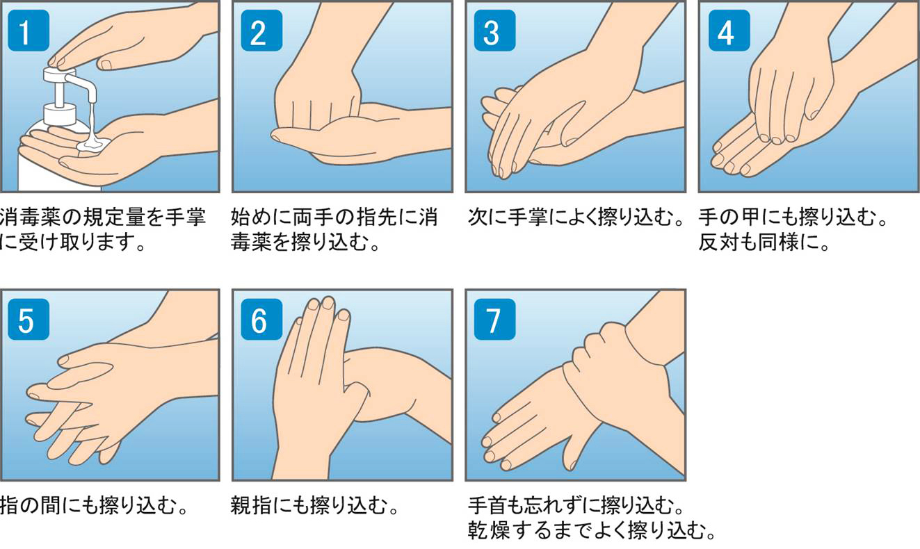
速乾性擦式手指消毒剤による手洗い
消毒剤の規定量を手掌
に受け取ります。
始めに両手の指先に
消毒剤を擦り込む。
次に手掌によく擦り込む。
手の甲にも擦り込む。
反対も同時に。
消毒剤の規定量を手掌
に受け取ります。
消毒剤の規定量を手掌
に受け取ります。
指の間にも擦り込む。
親指にも擦り込む。
手首も忘れずに擦り込む。
乾燥するまでよく擦り込む。
98
Notes:
これは、速乾性擦式手指消毒剤（そっかんせいさっしきしゅししょうどくざい）による手洗い方法です。
消毒は、乾いた手で行うようにしましょう。手指全体を消毒剤で濡らし、指先や指の間、手首まで、消毒剤を丁寧に擦り込みます。消毒剤は、乾燥することで効果が出ますので、途中で薬液をふき取らず、乾くまで手指の表面全体に擦り込むようにしましょう。

Slide 33
ケア内容と防護の必要性
 | 口腔内・鼻腔内 吸引 | 気管カニューレ内吸引 | 経管栄養
手袋 | ○ 使い捨て手袋 | ○ 使い捨て手袋 | △ （必要に応じて）
マスク | △ （飛散があり そうなら） | △ （飛散があり そうなら） | △ （必要に応じて）
ガウン・ プラスチック エプロン | △ （飛散があり そうなら） | △ （飛散があり そうなら） | △ （必要に応じて）
ゴーグル | △ （飛散があり そうなら） | △ （飛散があり そうなら） | △ （必要に応じて）
99
Notes:
手袋の装着は、標準予防策の一つであり、感染経路を遮断する基本的な方法です。対象者の喀痰や唾液など分泌物に触れる可能性がある喀痰吸引では、手袋を装着するようにしましょう。
手袋を装着して喀痰吸引を実施した後は、装着したまま他のケアを行ったりしないように気を付けましょう。また、手袋を装着していても、完全に感染を予防できるわけではありません。そのため、手袋を外した時は、必ず手洗いをしましょう。また、使用した手袋は、決して再利用しないようにしましょう。
そのほか、対象者がくしゃみや咳をしており、飛沫が飛びそうな場合は、マスクやガウン、プラスチックエプロンなどを装着する方法もあります。対象者の日々の状況に応じて、どのように防護をするか、医師や看護師と相談するとよいでしょう。特に対象者が感染症にかかっている場合は、感染予防を徹底しましょう。
なお、手袋やマスク、ガウン、プラスチックエプロンなどを外すときは、分泌物に触れた可能性のある部分には、手を触れないようにして処理しましょう。

Slide 34
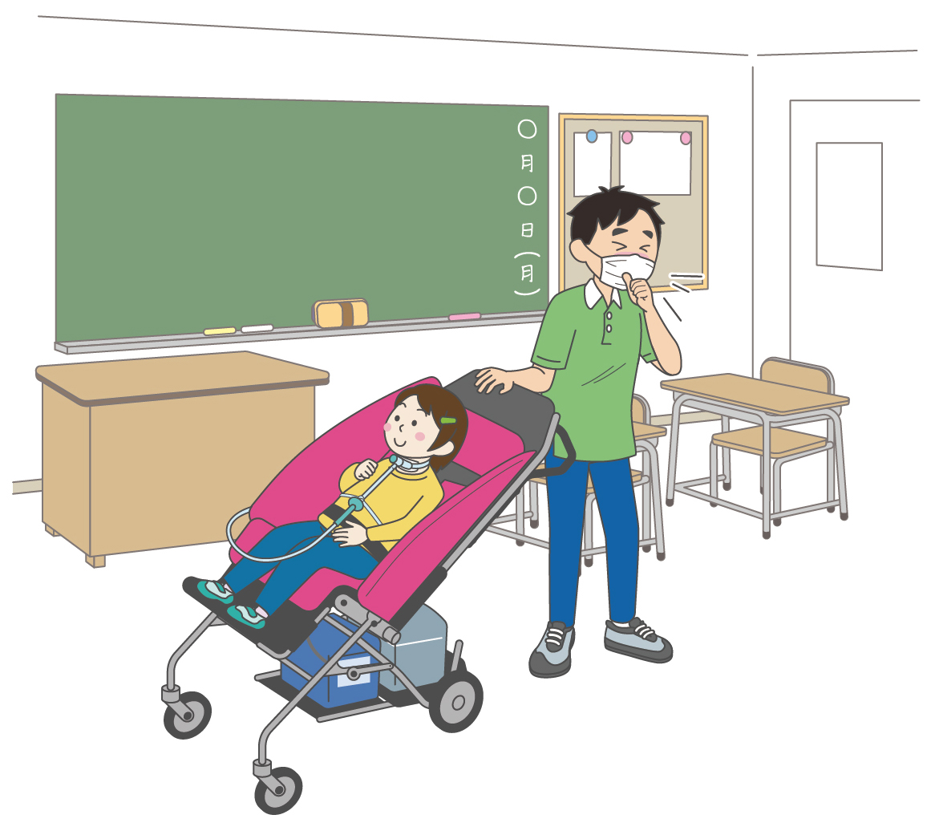
咳エチケット
咳やくしゃみをする場合は、
咳エチケットとしてマスクを
必ず装着しましょう。
出典：厚生労働省資料を一部改変
100
Notes:
皆さんが咳やくしゃみをするときは、飛沫が飛ばないよう、ハンカチやティッシュで鼻と口をおおいましょう。そして、口や鼻にあてた部分に手を触れないようにして処理します。また、マスクをして、対象児に病原体をうつさないようにしましょう。

Slide 35
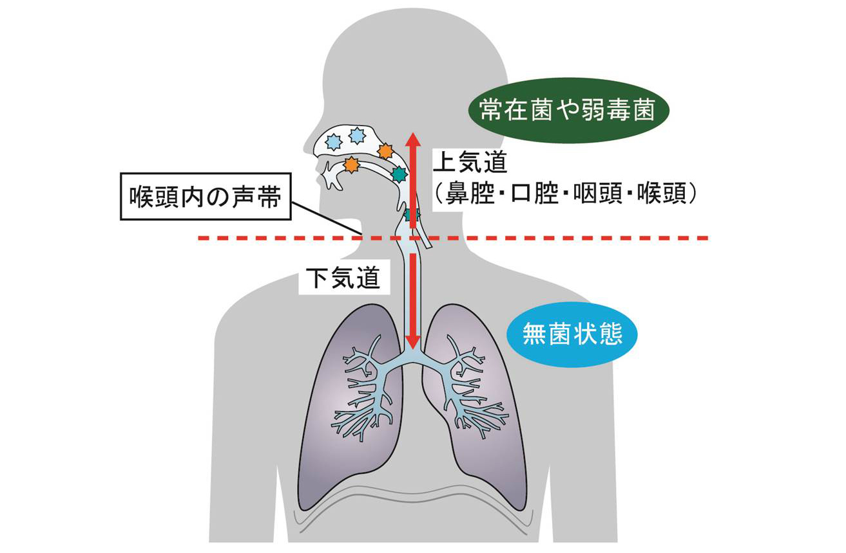
上気道と下気道
出典：厚生労働省資料を一部改変
101
Notes:
ここからは感染予防のための喀痰吸引等の留意点を説明していきます。
まずは、上気道と下気道について知っておきましょう。空気の通り道である気道は、喉頭にある声帯を境にして、それより上の鼻腔・口腔・咽頭・喉頭を上気道、それより下を下気道と呼んでいます。
上気道の口腔内や鼻腔内には常在菌や弱毒菌が住み着いていますが、下気道の肺や気管には、一般的には病原性の微生物はいません。

Slide 36
喀痰吸引を行う時の留意点
●鼻腔・口腔内吸引は、清潔に行う
●気管カニューレ内吸引は、より清潔に行う
注意 ！
気管カニューレ内吸引に用いた吸引チューブは、表面をアルコールなどで拭いて鼻腔内・口腔内吸引に用いることが出来るが、その逆は禁止。
出典：厚生労働省資料を一部改変
102
Notes:
そのため、鼻腔内・口腔内の喀痰吸引は清潔に、気管カニューレ内の喀痰吸引は、より高い清潔度を保ちながら行う必要があります。また、気管カニューレ内吸引の時は、滅菌されている吸引チューブや物品、器具を使用する必要があります。なお、気管カニューレ内吸引に用いた吸引チューブは、表面をアルコールなどで拭いて口腔内・鼻腔内吸引に用いることができますが、その逆は行ってはいけません。

Slide 37
清潔と不潔の意識
清潔と不潔の意識を常にもつ！
滅菌や消毒されたもの ： 清潔
それ以外のもの ： 不潔
清潔なものの一部を手に持って使う場合、手で握った部位は「不潔」となる。
出典：厚生労働省資料を一部改変
103
Notes:
清潔と不潔の意識を常にもつことは重要です。
滅菌や消毒されたものを清潔と言い、それ以外のものは不潔と言います。
清潔なものの一部を手に持って使う場合、手で握った部位は不潔となります。

Slide 38
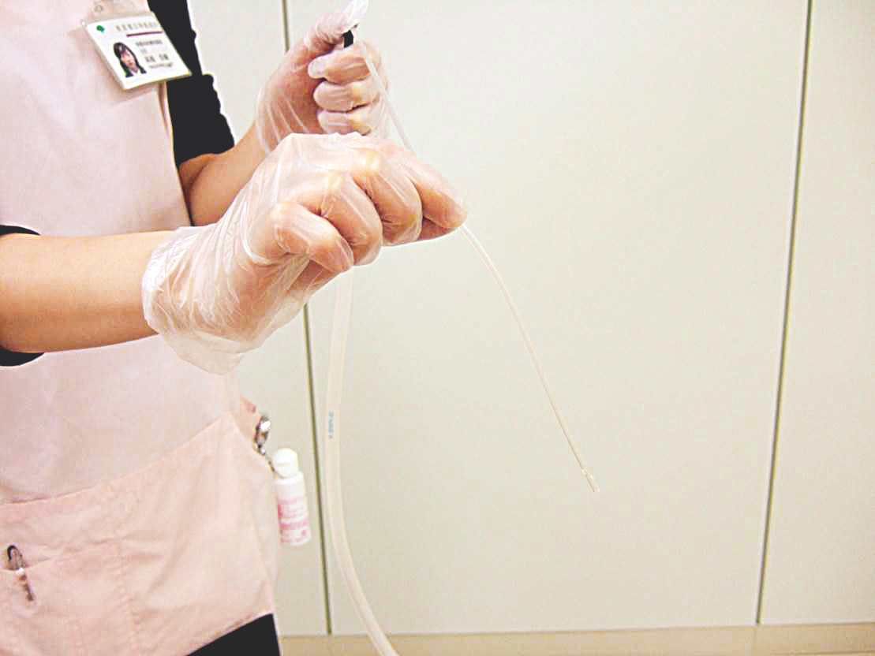
吸引チューブの取扱い
滅菌されている
吸引チューブの先端
約10cmの部位は
挿入前に、他の器物に
絶対に触れさせない。
出典：厚生労働省資料を一部改変
104
Notes:
たとえば、滅菌された吸引チューブの先端約10cmの部位は清潔ですから、気管カニューレに挿入する前に、他の器物に触れさせて不潔にしないように十分注意してください。

